Slide 1
金融數據分析
a

Slide 2
技術分析
https://www.stockfeel.com.tw/機器學習在演算法交易中的應用— 技術分析
https://www.stockfeel.com.tw/歷史不斷重演─型態學
https://www.stockfeel.com.tw/大眾專屬的理財顧問-機器人理專

Slide 3


Slide 4
技術分析是基於價格而做出的分析
其內在原理是市場買賣雙方力量及歷史會重複的基礎下做出的概率性分析
通過機器學習演算法讓電腦學習到證券歷史價格資料裡的規律
進而預測出交易訊號
實現自動化的演算法交易。

Slide 5
優點：
擺脫了分析人員對分析模型認識的局限性(如不同的計量回歸分析模型的選擇)
缺點：
無法解釋輸入變數對輸出變數的影響
不管何方法，賺錢就是正確

Slide 6
一、機器學習的輸入資料
技術指標是對某一特定期限長度的歷史資料(包括開盤價，最高價，最低價，收盤價，成交量)
有人將這些技術指標簡單分爲順勢型指標和逆勢型指標，
也有人進一步細分，將其分爲趨勢類、震盪類、成交量類以及人氣類。
以下通過 EMA, MACD, RSI, OBV 對技術指標進行說明。

Slide 9
EMA (Exponential Moving Average, 指數移動平均)

Slide 12
機器學習的輸出資料
股票時間序列進行趨勢分析
進而將趨勢資訊轉化成為以風險為基準的交易訊號
通過計量模型，把股票價格序列進行趨勢分析
計算每一段趨勢的夏普值(Sharpe ratio)作為對應的風險交易訊號

Slide 13
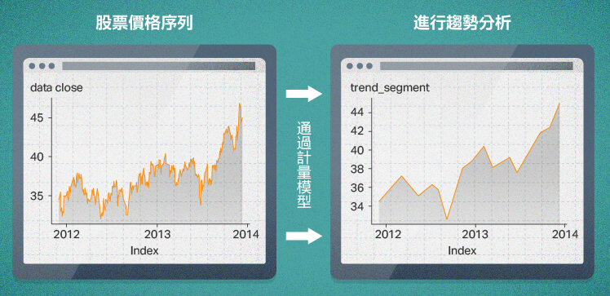

Slide 14
三、機器學習模型的選擇
支援向量回歸(support vector regression)，類神經網路(artificial neural network)在處理股票資料上有較強泛化能力及較高的預測準確性

Slide 16
